Slide 1
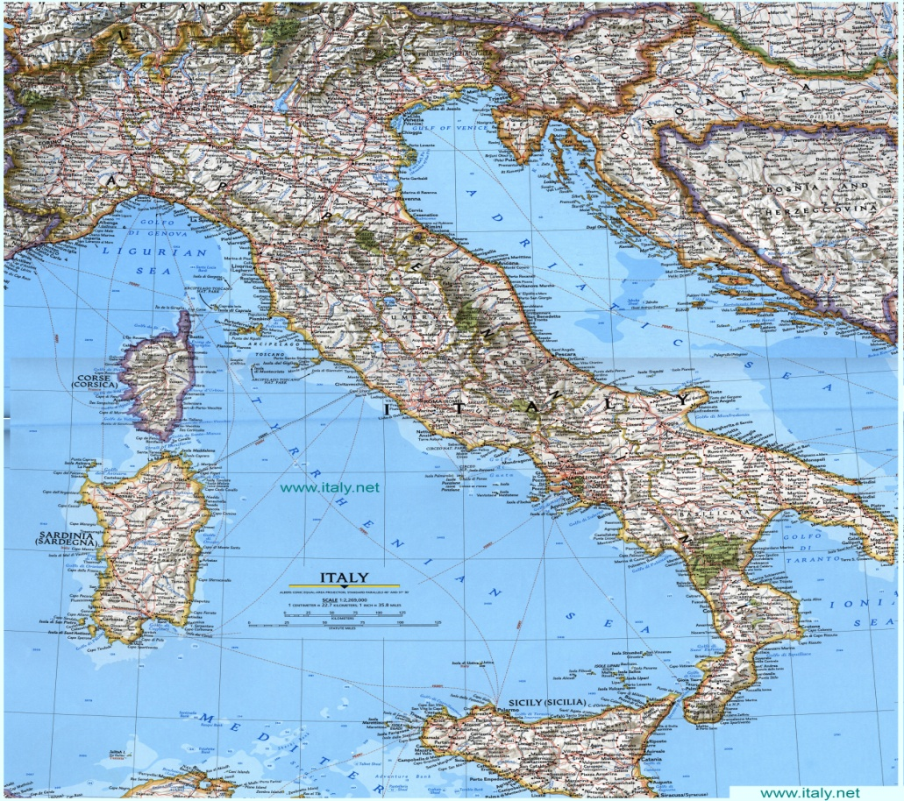
Италия
Официальное название –Италийская республика
Площадь 301 230 км².
Население 60 млн. чел. (2007).
Плотность 196 чел./км²
Столица — г. Рим.
Форма правления Парламентская республика
На душу населения 39 565 $
В административном отношении состоит из 20 областей (включая 2 острова), которые делятся на провинции , последние — на коммуны.
Официальный язык — итальянский.
Господствующая религия — католицизм.
Денежная единица – итальянская лира
(с 1.01.2002 расчётной единицей является 1 Евро)

Slide 2
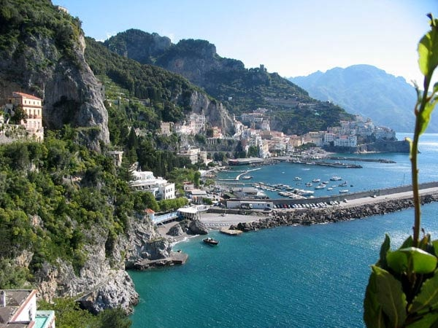
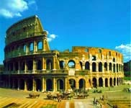
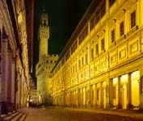
Экономико-географическое положение
Природные условия
Население
Промышленность и природные ресурсы
Транспорт
Туризм
Интересные факты

Slide 3
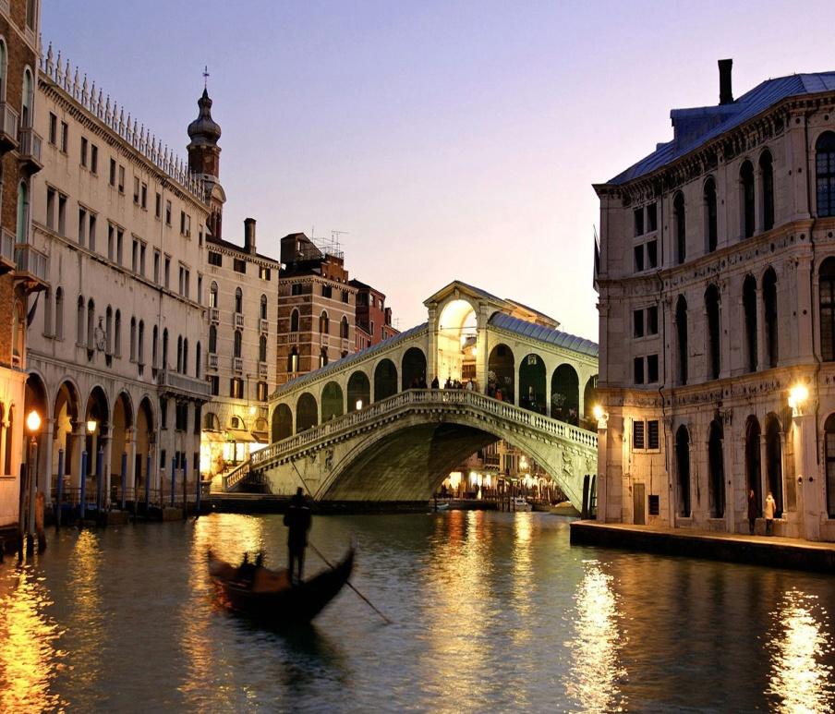
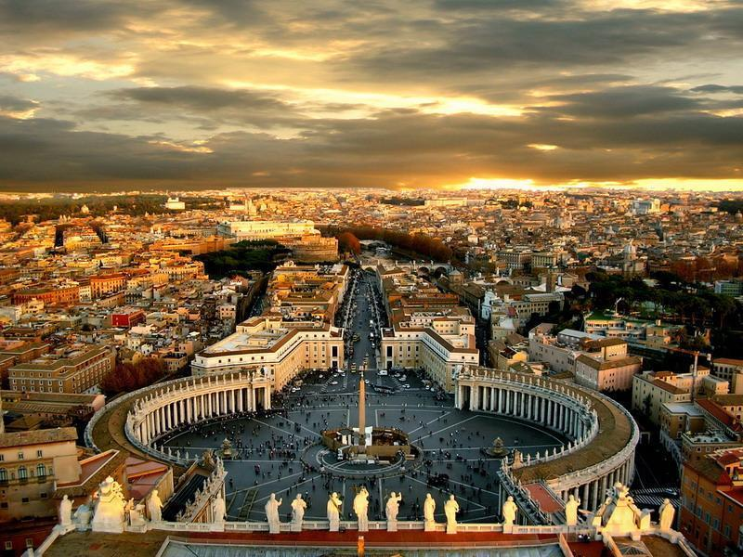
Берега Италии омываются морями: на Западе Лигурийским и Тирренским, на Юге Ионическим, на Востоке Адриатическим.
Около 20% границ — сухопутные, проходят преимущественно по различным частям Альп. На Севере граничит с Францией, Швейцарией, Австрией, на С.-В. с Югославией. Территория Италии охватывает южные склоны Альп, Паданскую равнину, Апеннинский полуостров, острова Сицилию и Сардинию и многочисленные мелкие острова.
Италия входит в военно-политический блок НАТО.
2 анклавы- Сан-Марино и Ватикан
Самый большой порт- Генуя.

Slide 4
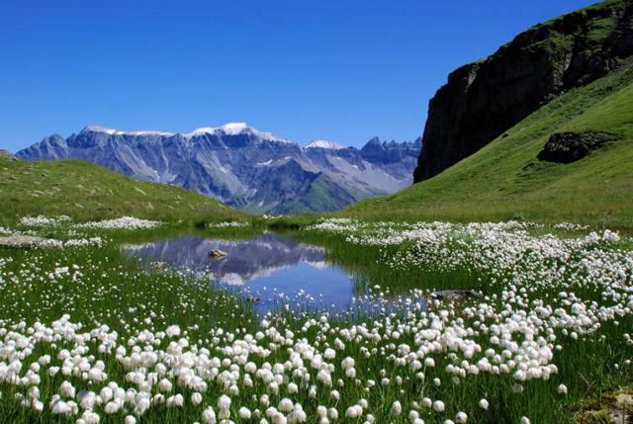
Природные условия
Италия находится в пределах лесной зоны умеренного пояса (на севере) и в субтропическом поясе (на юге). Большое влияние на формирование особенностей природы Италии, особенно ее климата, оказывает море. Даже самые глубинные районы страны расположены не более чем на 200-220 км. от морского побережья. На природу Италии ан разнообразие ее ландшафтов влияет также значительная вытянутость ее территории с северо-запада на юго-восток и преобладание горного холмистого рельефа.
Одна из наиболее характерных особенностей природы страны - широкое развитие вулканических и сейсмических процессов, а также современных движений суши, обусловленных тем, что Италия располагается в зоне молодой альпийской складчатости.
Северная, очень извилистая сухопутная граница Италии почти на всем протяжении проходит по гребням Альп. Однако она составляет лишь 20 % итальянских границ. Италия преимущественно морская страна. Из 9,3 тыс. км. ее границ 4/5 приходится на морские.
Береговая линия Италии сравнительно мало расчленена, удобных бухт мало. Почти все крупные порты сооружены искусственно. Только в Южной Италии есть порты в естественных бухтах и заливах (Неаполь, Салерно, Таранто, Кальяри).

Slide 5
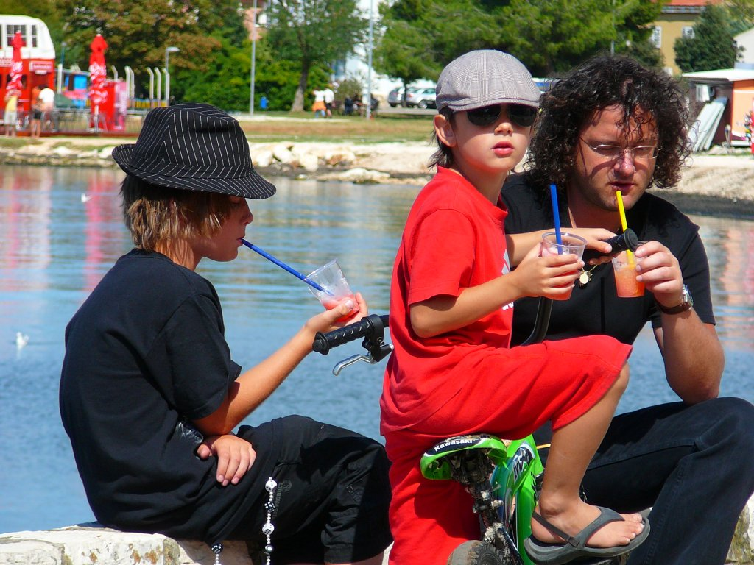
Италия занимает второе место в Европе (после Германии) по числу жителей. Для Италии постоянно характерна массовая эмиграция. Ежегодно ее покидают десятки тысяч человек. Это происходит вследствие тяжелых условий жизни, безработицы и низкой заработанной платы. Жизненный уровень итальянских трудящихся - один из самых низких в развитых капиталистических странах Европы.
Италия - одна из густонаселенных стран Европы. На размещение населения влияет интенсивно протекающий процесс урбанизации. Основная часть городского населения сосредоточена в Северной Италии. Ежегодно возникают и расширяются новые городские агломерации. Пространство от Турина к Милану является урбанизированной территорией. Больше половины больших городов находится на севере, на Юге преобладают города-села (большие населенные пункты), жители которых заняты по большей части в сельском хозяйстве.
Национальный состав населения однороден - 98% его составляют итальянцы. По вероисповеданию итальянцы - католики
Для классового состава населения характерен большой удельный вес городского и сельского пролетариата, крестьян-бедняков, ремесленников и кустарей. Господствующее положение занимает небольшая по численности промышленная, торговая и сельскохозяйственная буржуазия.

Slide 6
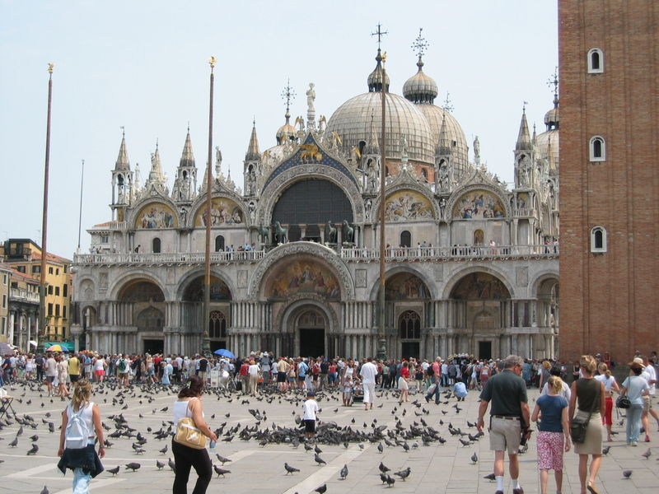
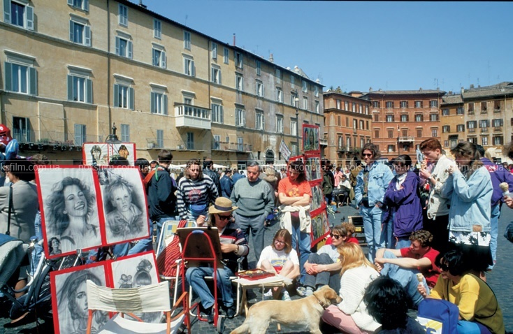
Итальянцы - своеобразный народ. С одной стороны, это эксцентричные говоруны с выразительной мимикой и активной жестикуляцией, чтобы любым способом привлечь внимание собеседника, с другой - они степенные, любящие свой дом и семью, люди.
Итальянские мужчины - галантны по отношению к любой женщине, но семья - святое, и глава семьи, как правило, носит с собой фотографии жены и детей.
Итальянцы любят похвастаться, рассказывая о своем доме, работе и о талантах своих отпрысков. Если обратиться к итальянцу на улице с просьбой указать дорогу, он с довольствием объяснит и даже предложит проводить, единственная трудность - в Италии немного англоговорящих, вот тут-то и идет в ход жестикуляция. Когда итальянцы знакомятся, они обычно добавляют к своему имени профессию или специальность: "Винценцо, журналист".
Святое правило - сиеста (обед, переходящий в послеполуденный отдых) с 13:00 до 16:00. В это время (самое жаркое), когда все магазины, лавки, банки закрываются, не принято даже назначать встречи и звонить друг другу. В сиесту, как говорят в Риме, "гуляют только собаки и французы".

Slide 7
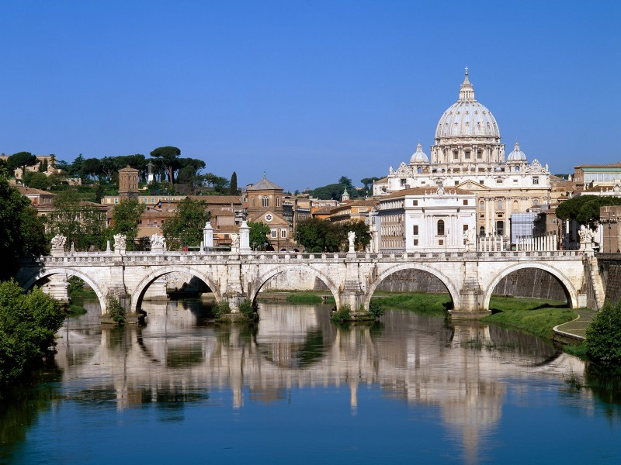
Италия — высокоразвитая индустриально-аграрная страна. Ведущие отрасли промышленности: машиностроение, металлургия, химическая и нефтехимическая, лёгкая и пищевая. Италия входит в число крупнейших производителей и поставщиков на мировой рынок автомобилей, радиоэлектронной продукции, промышленного оборудования, пластмасс и химических волокон, готовой одежды, макарон, сыра, оливкового масла, вина, фруктовых и томатных консервов..

Slide 8
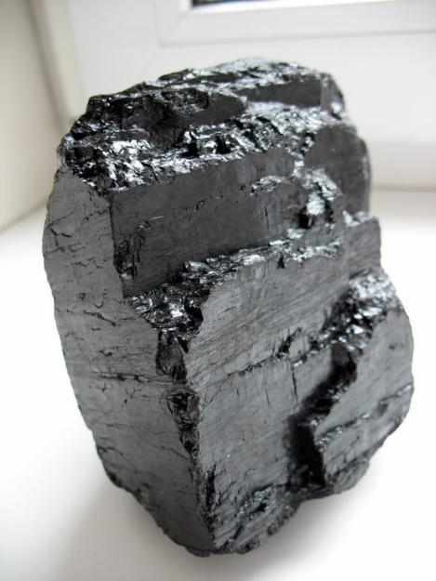
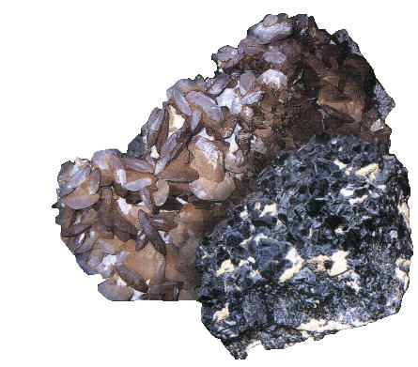
Минеральные ресурсы. Территория страны по большей части небогата на основные виды полезных ископаемых. Месторождения каменного угля (запасы менее 1 млрд. т) в настоящее время не разрабатываются. Месторождения нефти (запасы 91 млн. т) разрабатываются на юго-востоке Сицилии и на шельфе в Адриатике. Залежи полиметаллических руд в Сардинии и в Восточных Альпах обеспечивают потребности страны в цинке и свинце на 1/3. Есть залежи сурьмяной руды и киновары (сырье для производства ртути), по запасам которой (в вулканическом массиве Амиата в Тоскане) Италия занимает лидирующие позиции в мире. Недра страны богаты на строительное сырье, прежде всего мрамор (в Каррари в Тоскане), который еще древние римляне применяли для создания скульптур и отделки зданий.

Slide 9
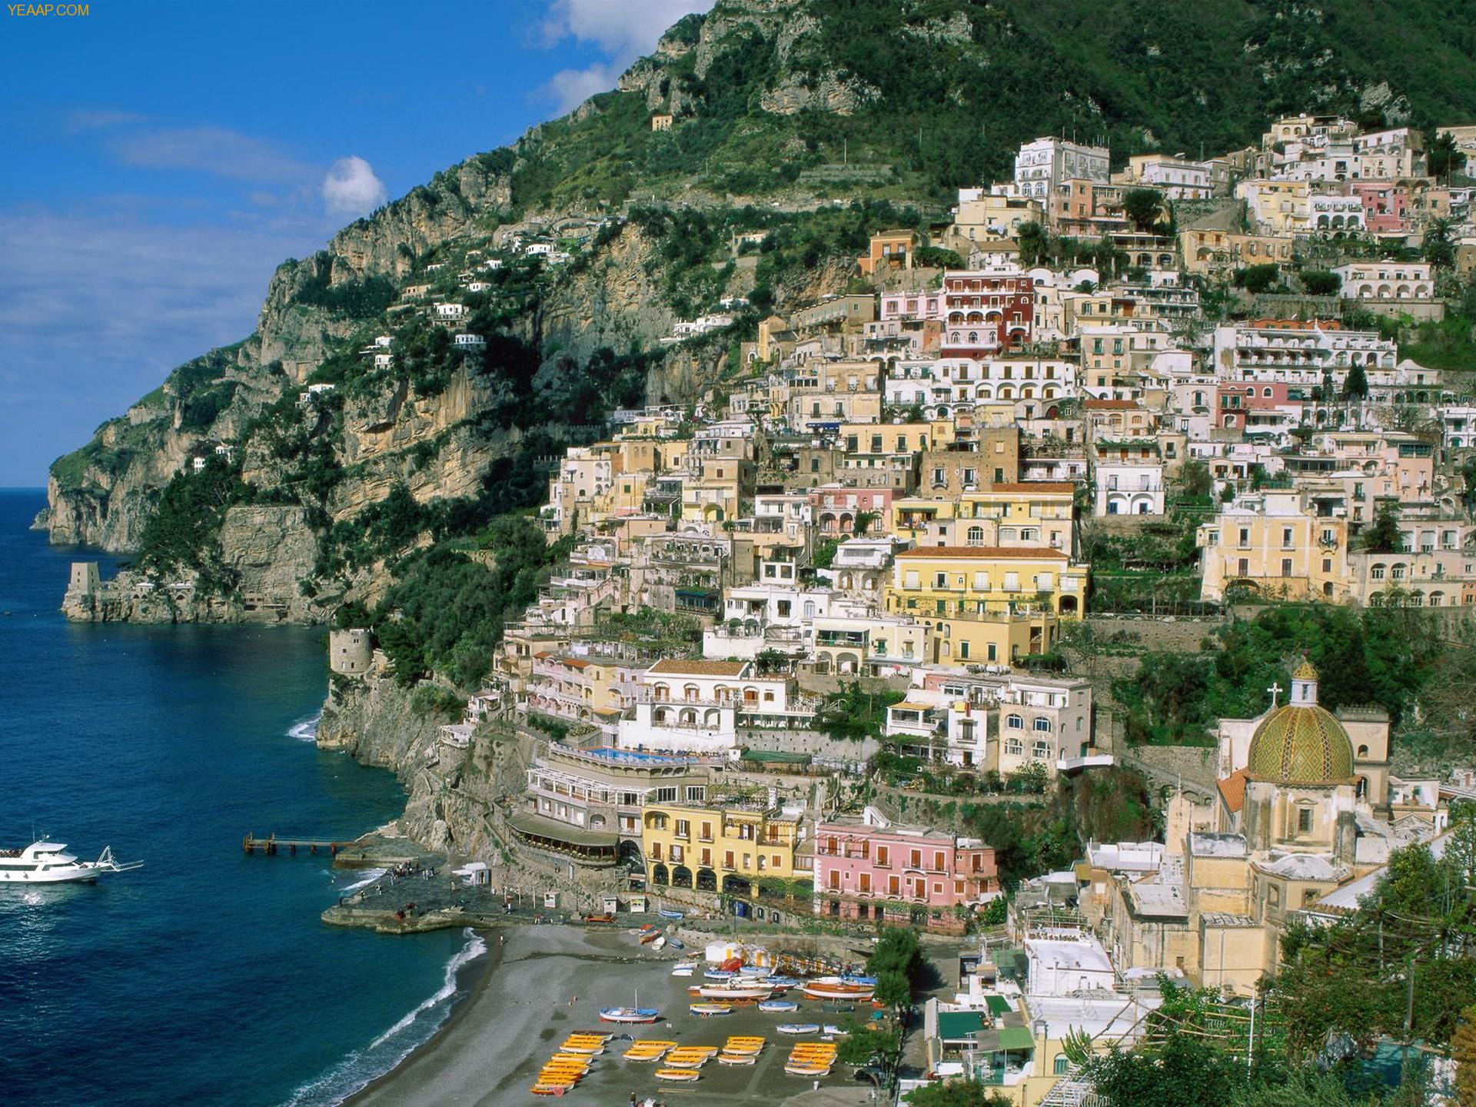
Гидроэнергетические ресурсы
Итальянские реки издавна используются для производства электроэнергии, снабжения водой населенных пунктов и промышленных предприятий. Свыше 60% общих запасов гидроэнергоресурсов страны сосредоточено в Альпах.

Slide 10
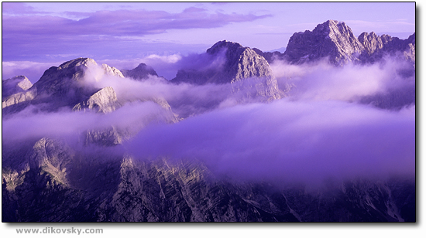
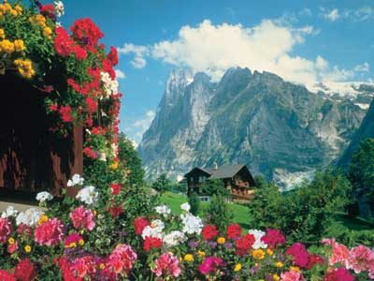
Растительные и животные ресурсы.
В Альпах растут горные широколиственные леса (дуб, каштан, клен), на высотах от 800 до 1800 м — буковые и хвойные леса, выше — кустарники, субальпийские и альпийские. Вырубка леса приводит к эрозии почв. Животные сохранились преимущественно в горах. В Апеннинах еще осталось незначительное количество медведей и волков, в лесных местностях — лисы и кабаны. Косуль и благородных оленей по большей части держат в охотничьих заповедниках.
Рекреационные ресурсы
Главные районы отдыха и туризма — Альпы, Итальянская Ривъера, Неаполитанские заливы о. Капри, Центральная Италия, Сицилия, Липарские острова. Для сохранения естественных ландшафтов, растительного и животного мира созданы национальные парки в Альпах (Гран-Парадизо, Стельвио и др), в горах Абруцци и на побережье.

Slide 11
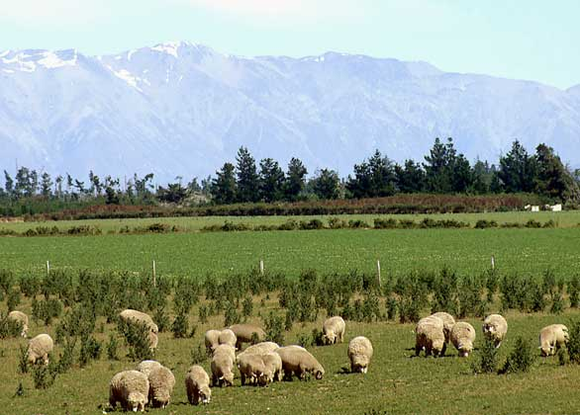
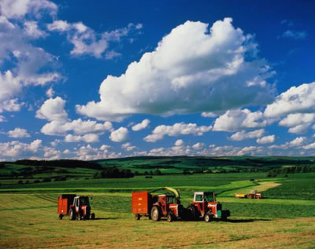
В сельском хозяйстве преобладает растениеводство. Основные культуры — пшеница, кукуруза, рис (1-е место по сбору в Европе; свыше 1 млн т. в год), сахарная свёкла. Италия — один из крупнейших в мире и ведущий в Европе производитель цитрусовых (свыше 3,3 млн т. в год), томатов (свыше 5,5 млн т.), винограда (около 10 млн т. в год; свыше 90 % перерабатывается в вино), оливок. Развиты цветоводство и птицеводство.

Slide 12
Промышленность
Среди стран развитого капитализма Италия выделяется крайне низкой долей добывающей и высокой долей обрабатывающей промышленности в числе занятых, основном капитале и особенно в общей стоимости промышленной продукции. Это объясняется отсутствием в стране сколько-нибудь значительных запасов наиболее важных полезных ископаемых. Среди них по промышленному и экспортному значению выделяются пириты, ртутная руда (киноварь), природный газ, калийные соли, асбест и некоторые другие.Итальянская обрабатывающая промышленность работает в основном на импортном сырье. Преобладает тяжелая индустрия, основная роль в которой принадлежит машиностроению. Значительно развились также электроэнергетика, металлургия, химия и нефтехимия.

Slide 13
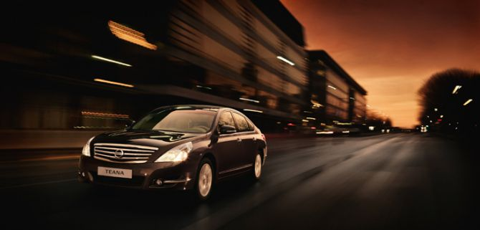
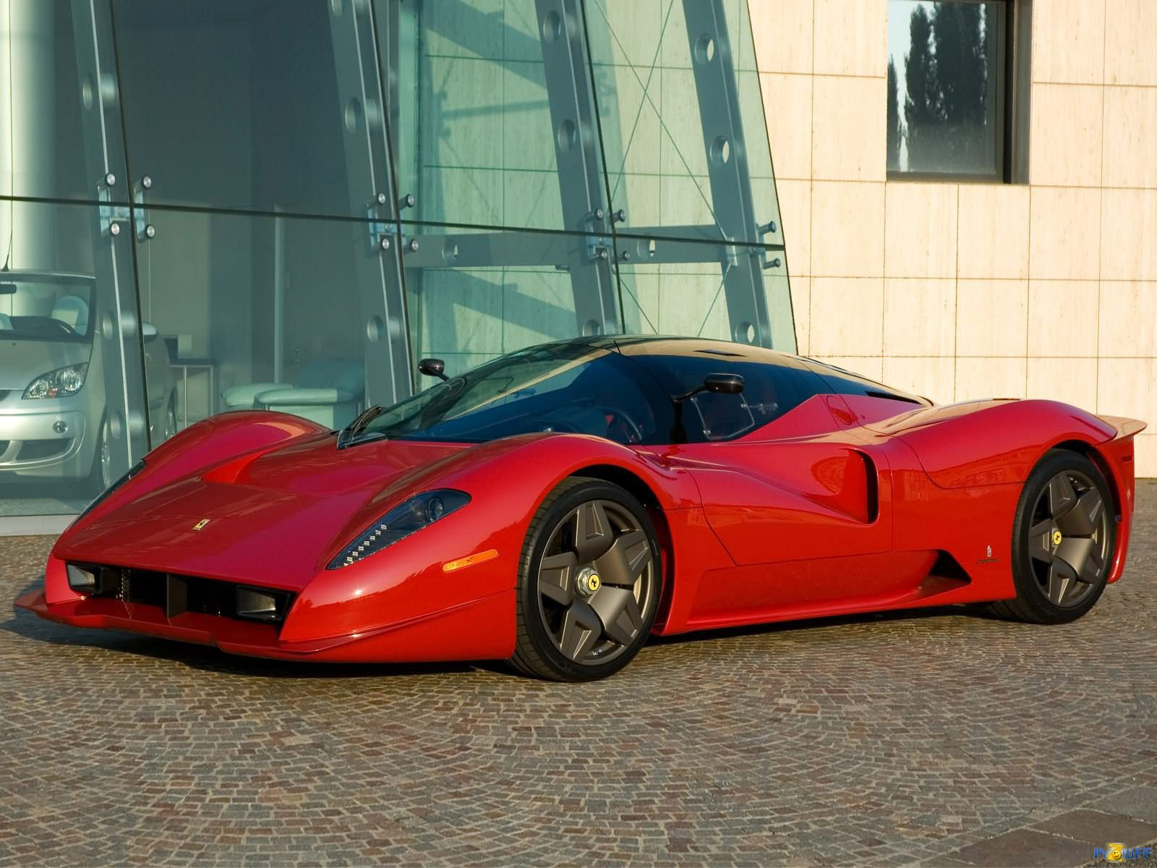
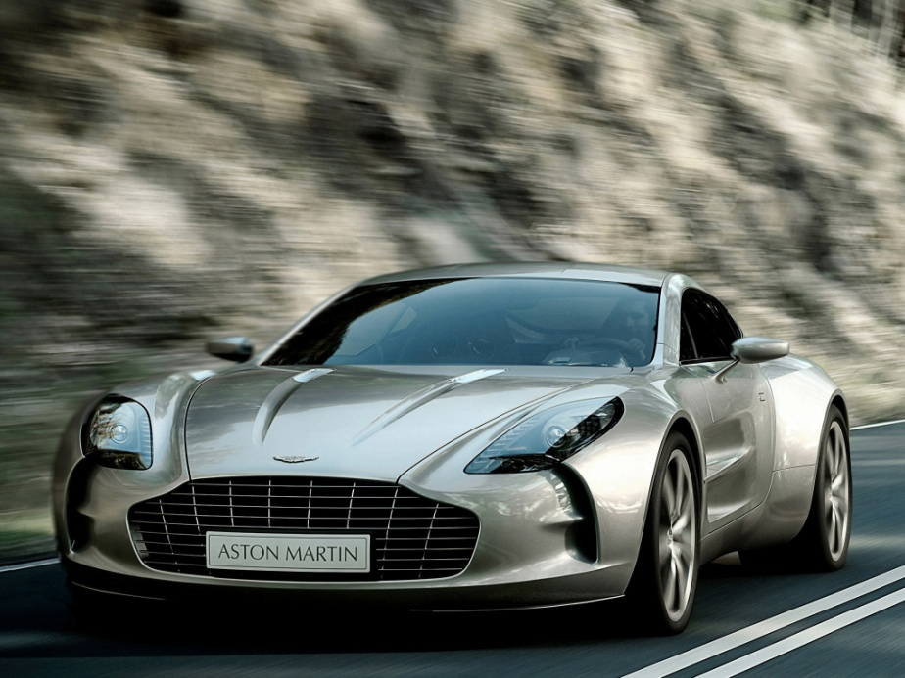
Машиностроение- важная отрасль в итальянской промышленности. Приоритетного развития добилось транспортное машиностроение, особенно складывание автомобилей. Известные автомобильные компании это: «Фиат», «Феррари», «Астон»
Значительными центрами машиностроения является Милан и Неаполь. Так же развиты судостроение, авиастроение, электроника.

Slide 14
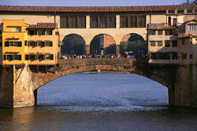
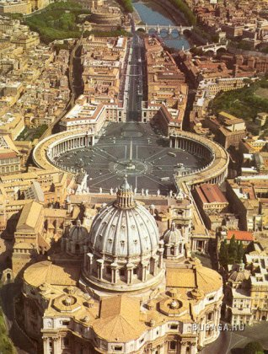
Черная металлургия работает только на импортном сырье. Самый большой комбинат Европы размещен в порте Таранто.
Цветная металлургия выплавляет алюминий, свинец, цинк, магний, ртуть.
Топливная промышленность- возрастает роль нефтепереработки, которая работает в портах на импортном сырье. В электроэнергетике ведущую роль играют электростанции, которые вырабатывают 78% электроэнергии. Так же есть гидроэлектростанции которые вырабатывают 20% электроэнергии. Часть атомной энергетики небольшая- всего 1.5%. Из нетрадиционных источников энергии используется внутреннее тепло Земли.
Химическая промышленность- специализируется на производстве полимеров, шин, фармацевтических средств, духов. Большинство предприятий находятся в Неаполе, Милане, Турине, Бриндизи.
Легкая и пищевая промышленность. На мировом рынке продукция из Италии это обувь, одежда, натуральные и синтетические ткани. Пищевая промышленность специализируется на выпуске макаронных изделий, виноградных вин, томатных и фруктовых консервов, маслинного масла, сыра, сахара.

Slide 15
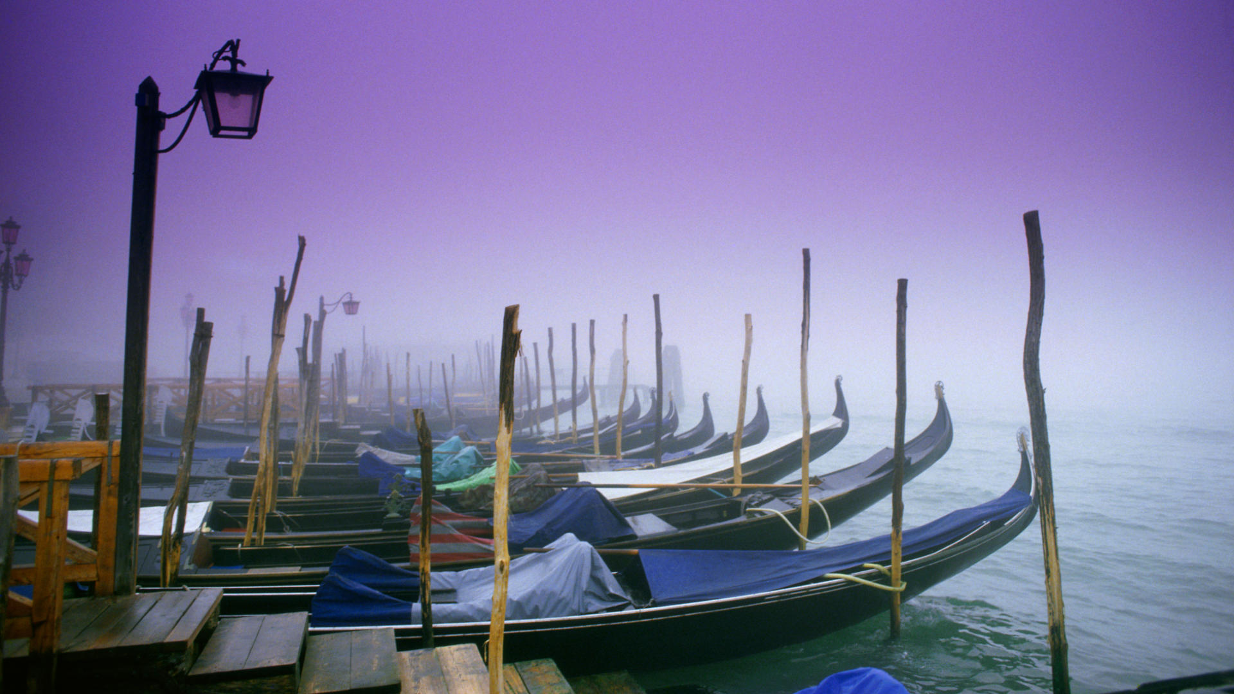
Италия имеет развитую сеть железных и автомобильных дорог. Более 90 % пассажиров и свыше 80 % грузов перевозятся автомобилями. Во внешних перевозках преобладает морской транспорт.
Торговый флот Италии насчитывает 667 судов — 17 место по общему тоннажу в мире.
Во внутренних перевозках грузов и пассажиров главную роль играет автомобильный транспорт, на втором месте — железнодорожный. По уровню электрификации железных дорог страна занимает одно из первых мест в мире. Густая сеть современных шоссе и железных дорог связывает города Северной Италии. В связи с вытянутостью страны с севера на юг её сеть железных и автомобильных дорог развивались преимущественно в меридиональном направлении.
Речной транспорт в Италии развит слабо из-за отсутствия крупных рек. Довольно быстро развивается гражданская авиация Италии. Авиационные линии поддерживают связь крупнейших городов Италии со многими городами Европы, а также других континентов. Крупнейшие аэропорты страны — Леонардо да Винчи близ Рима, Мальпенса и Линате около Милана служат важными центрами международной сети авиалиний. Для экономического развития Италии жизненноТрубопроводный транспорт: длина трубопроводов : неочищенная нефть — 6503 км, продукты нефтепереработки — 2148 км, природный газ — 19400 км. важны внешнеэкономические связи.

Slide 16
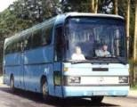
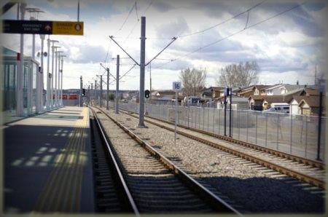
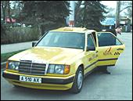
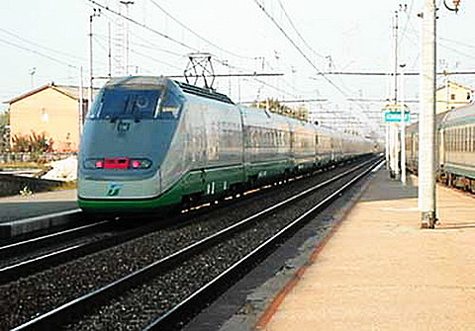
Автобусный транспорт. В больших городах удобнее пользоваться городским транспортом из-за ограничения движения в центре города и постоянно возникающих пробок. Билеты на автобус (а в Риме и на трамвай) следует приобретать заранее в табачных и газетных киосках. Билет действителен в течение 1 часа после компостирования (также в метро). Автобусные остановки - по требованию. Билеты на автобус и трамвай стоят от $0,7 до $0,88.
Метро. В крупных городах Италии есть метрополитен. Им удобно пользоваться при поездке на большие расстояния. Билеты продаются в автоматах на каждой станции и действительны больше часа, существуют также билеты одного дня, которые позволяют пользоваться всеми видами общественного транспорта. Стоимость проезда: $0,65 за билет.
Городское такси. Такси дорого стоит, но без него не обойтись.

Slide 17
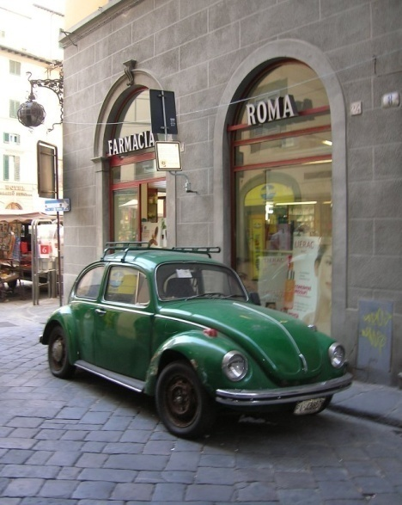
Автомобильный транспорт. Скорость в городах ограничена 50 км/ч. Автострады скоростные и довольно свободные (за исключением лета). Обязательно использование ремней безопасности. Для перевозки детей до 9 месяцев нужно использовать специальное кресло, дети от девяти месяцев до четырех лет должны ехать на задних сиденьях. При парковке нужно обращать внимание на знаки: полиция сурово относится к нарушителям - машину могут отбуксировать и нужно иметь достаточное количество наличных денег, чтобы её выручить.
Прокат автомобилей. Для того, чтобы арендовать машину необходимо: быть старше 21 года, иметь действующие водительские права. Прокат машин достаточно дорог, впрочем как и бензин. Автомобилисты могут рассчитывать на хорошее состояние дорог. Большинство автомагистралей платные. Отдохнуть, перекусить и заправить машину можно на специальных станциях "Servizii" (обслуживание).

Slide 18
Туризм в Италии — доходная сфера экономики Италии, основанная на использовании рекреационных ресурсов. Италия — пятая страна в мире по посещаемости и четвёртая по прибыли с туризма. Приблизительный годовой доход от туризма составляет 10 млрд долларов США.
С ростом популярности выездов на природу особенную значимость получили курорты у Генуи, Венеции и других городов. В регионе Валле д’Аоста находится ряд горнолыжных курортов, например Червиния и Аоста. В Итальянских Альпах хорошие склоны и дешёвый относительно Швейцарии сервис.

Slide 19
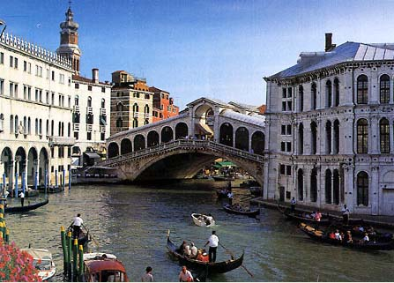
Если потребуется найти что-то действительно важное для итальянца, то без сомнения на первое место можно ставить семью. Даже вера и любовь к родине, столь ярко выражающиеся в обыденной жизни, обычно отступают, когда речь заходит о семье.
Визитная карточка любой итальянской семьи - дети. Ими восхищаются, их балуют, ими гордятся и позволяют делать все что угодно.
Итальянцы умудряются совместить полную свободу отпрысков в пределах своей общины или семьи с достаточно серьезной мотивацией их на успех в жизни и социализацию в обществе. Дети посещают вместе с родителями рестораны и мессы, участвуют во всех семейных и общинных праздниках и при этом достаточно рано получают определенную финансовую самостоятельность. Итальянцы традиционно придают очень большое значение образованию, особенно высшему. Многие столетия положение человека в обществе определялось либо знатностью, либо его образованностью.
Италии принято обращаться к человеку по его должности, к педагогу любого уровня - "профессор", к врачу - "доктор", к тренеру - "маэстро" и даже "инженер" - очень уважительный титул для человека с техническим образованием.
В то время как большинство итальянцев трудолюбиво и очень упорно трудится, при посещении страны постоянно складывается ощущение, что у всех каникулы!

